Slide 1
MEDULA ECZANE SİSTEMİNDE İADE REÇETE İŞLEM BASAMAKLARI
ECZANE İÇİN

Slide 2
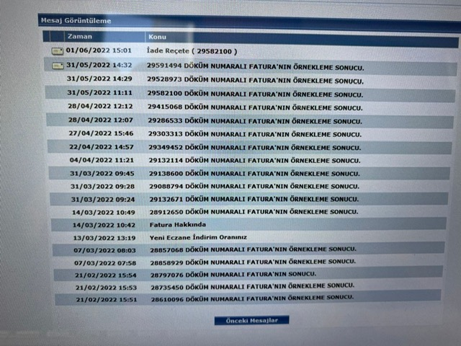
SGK iade işlemini yaptığında ekrana mesaj düşer. İade için 10 iş günü süreç bu mesaj ile başlamış olur

Slide 3
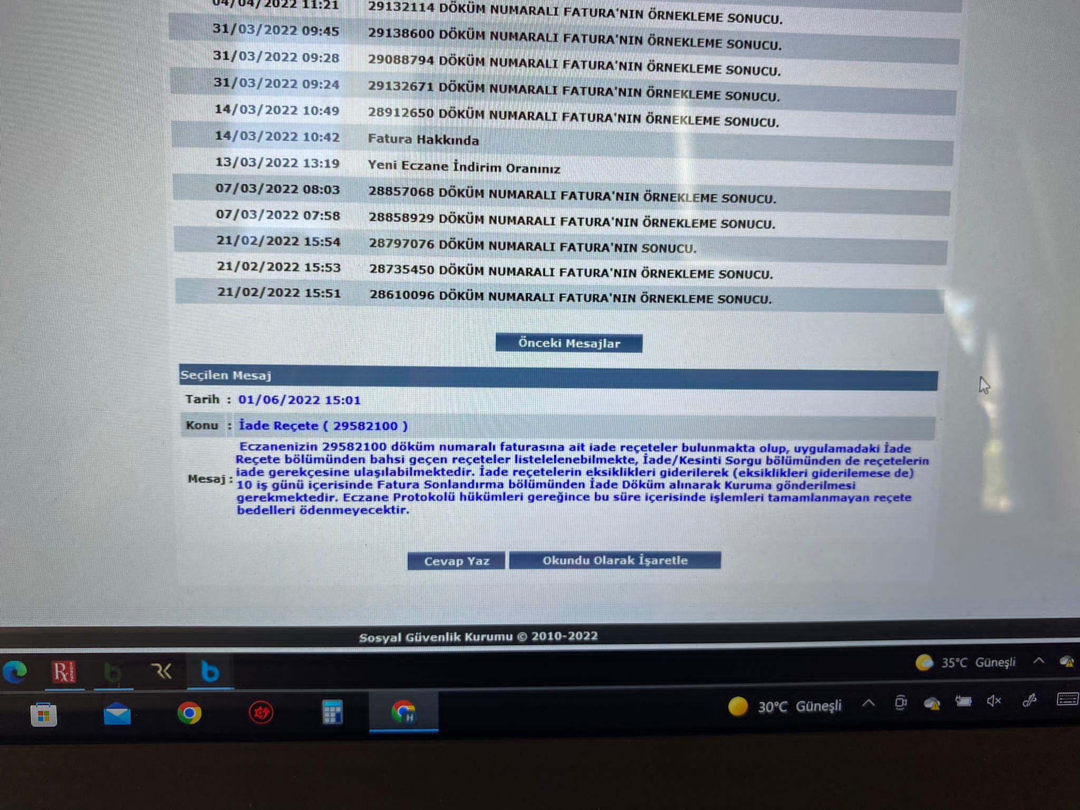
Mesaj açıldığında sistemde yapılması gerekenlerin detaylı olarak açıklandığı görülecektir

Slide 4
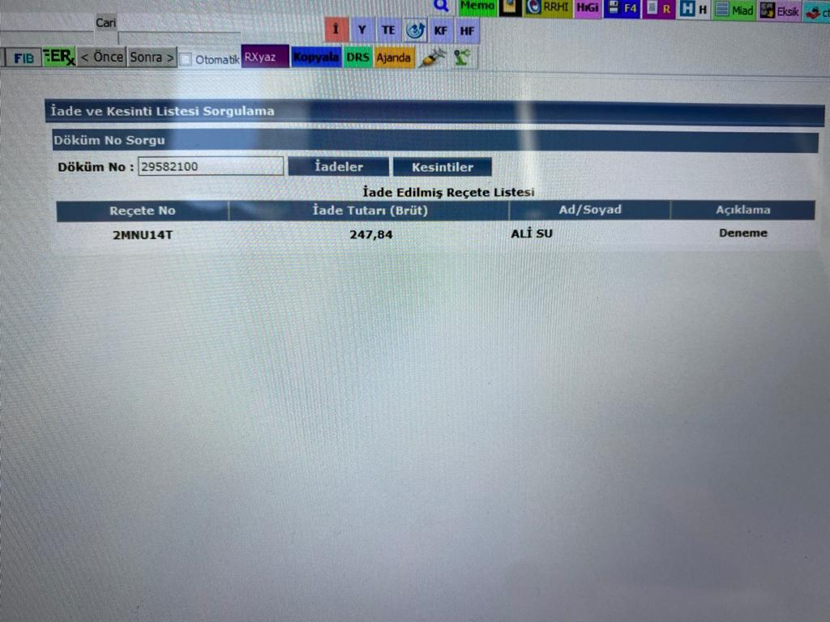
İade gerekçesi
Sistemdeki mesajda da belirtildiği gibi İade/Kesinti sorgu ekranında iade gerekçesi görüntülenebilmektedir

Slide 5
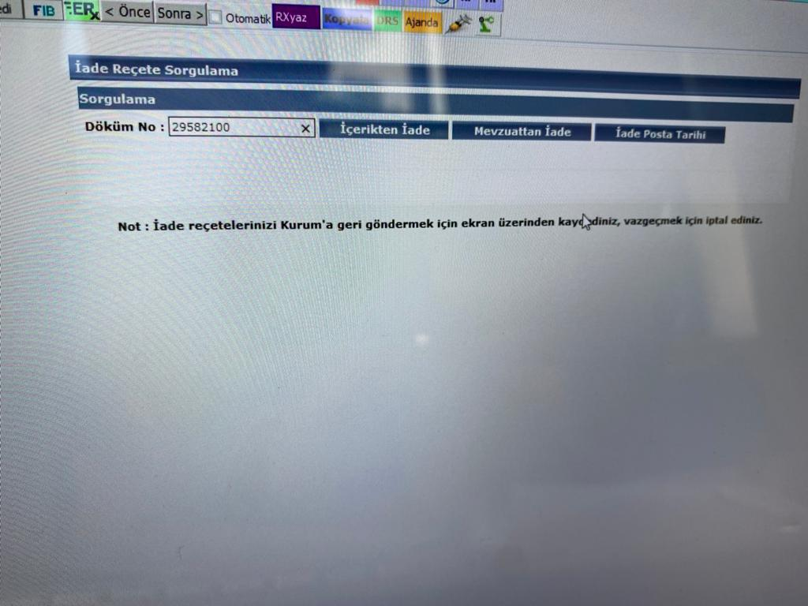
1
2
3
Sistemden iade işlem basamakları sırasıyla numaralandırılmıştır

Slide 6
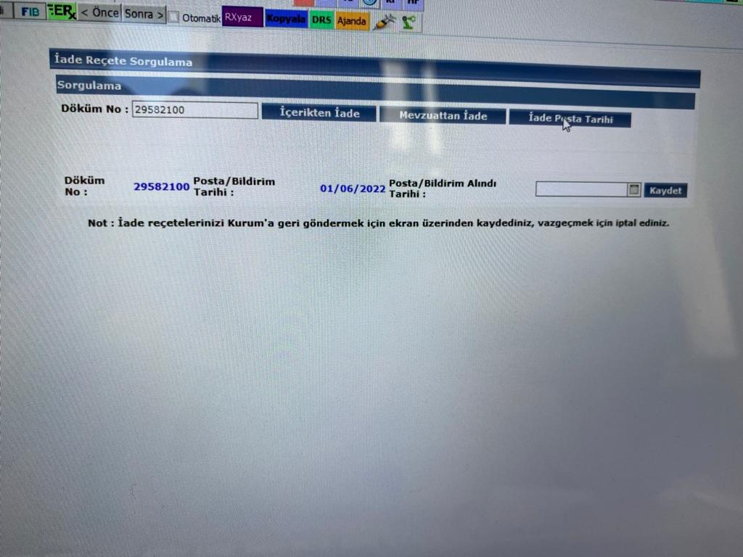
İadenin yapıldığı tarih posta alınma tarihi olarak kaydedilmelidir

Slide 7
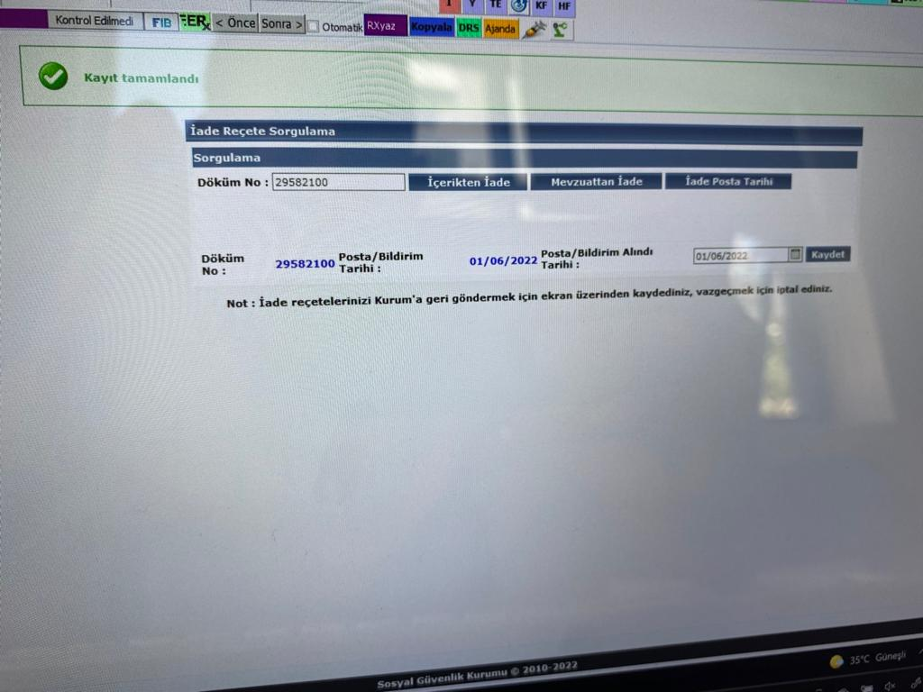
5
4

Slide 8
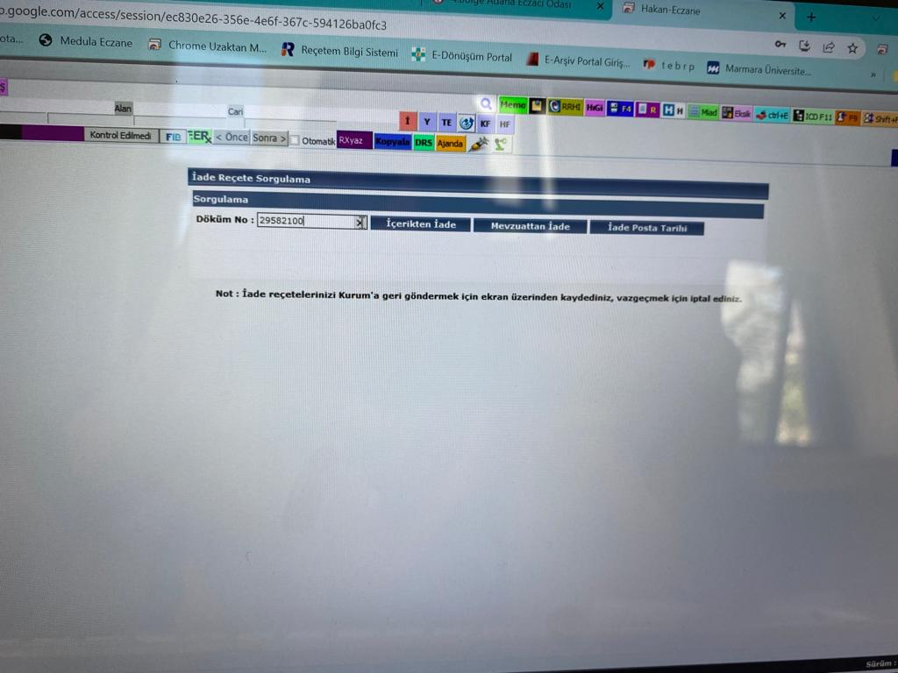
1
2
3
İade posta takibi girilip iadesi tamamlanan VEYA tamamlanmayan reçetenin kaydı yapılıp, mevzuattan iade fatura sonlandırılır

Slide 9
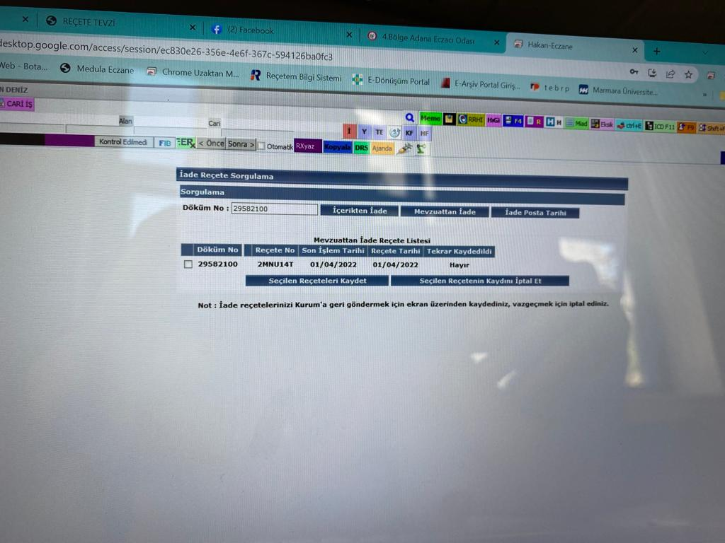
İade reçete işaretlenip kaydı yapılır

Slide 10
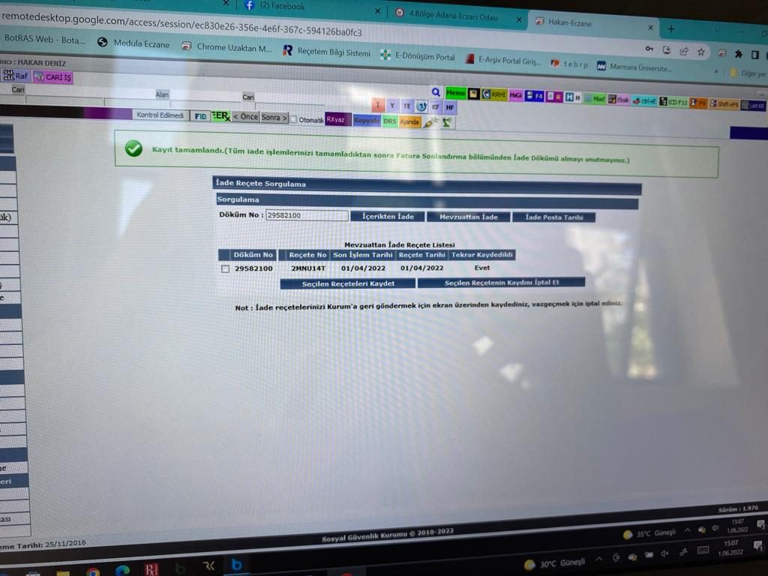
İade reçetenin kaydı tamamlandığında sistemde yeşil bantlı uyarı çıkar. Daha sonra fatura sonlandırma aşamasına geçilir.

Slide 11
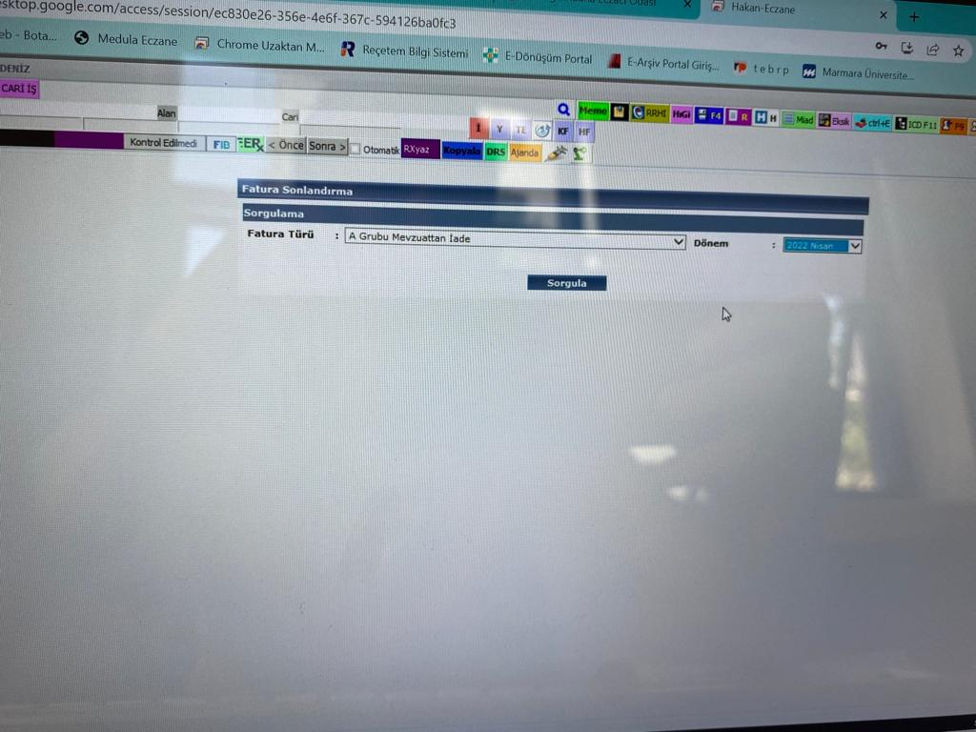
1
2
3
Fatura grubu: İade hangi gruptan yapıldıysa Mevzuattan iade/İçerikten iade dönemi de girilerek sonlandırma yapılır

Slide 12
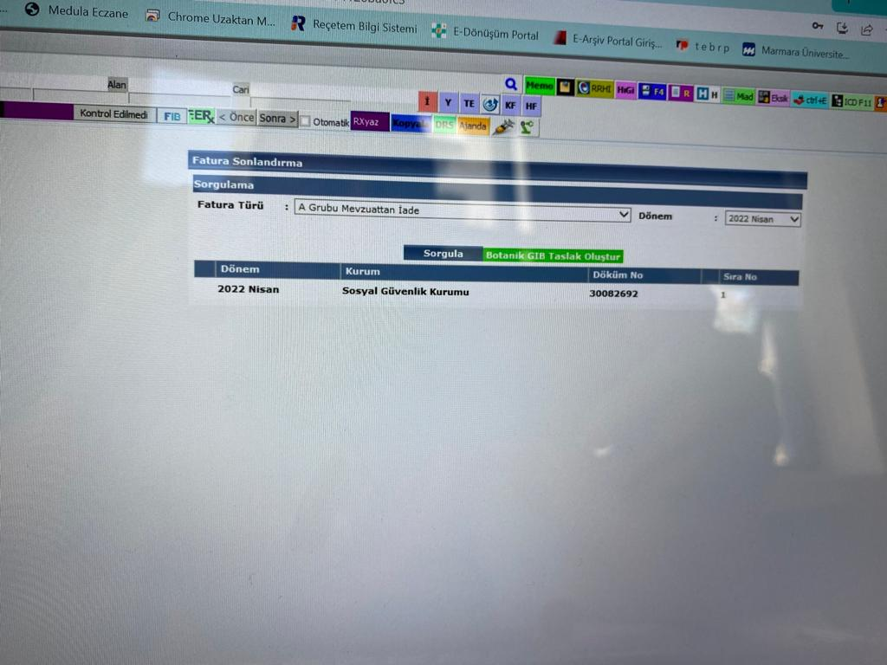
4

Slide 13
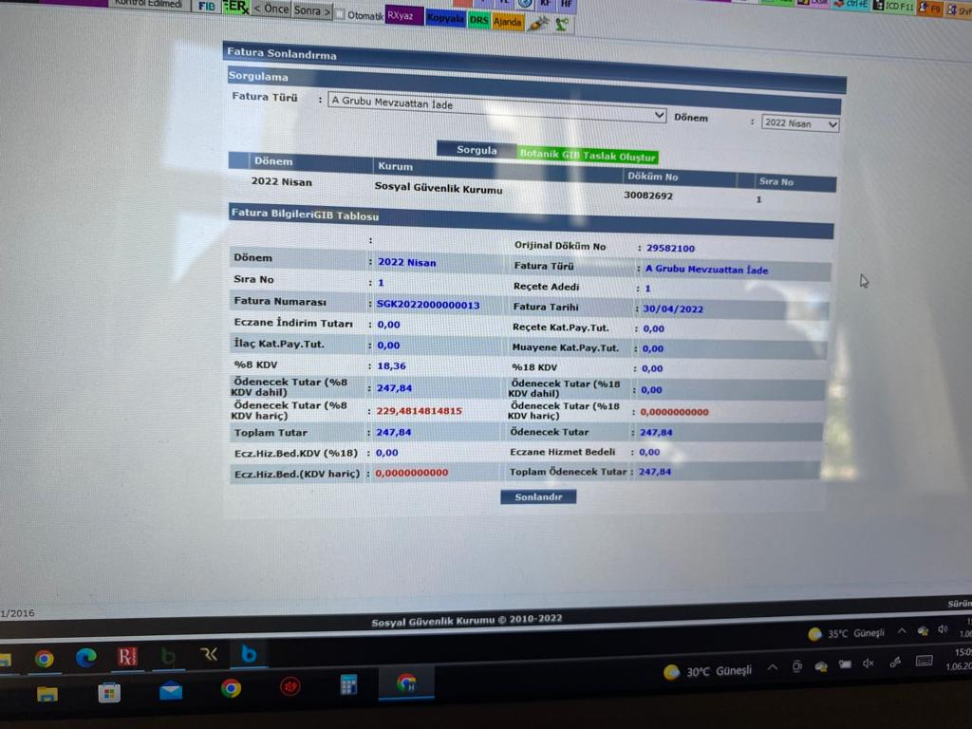
5

Slide 14
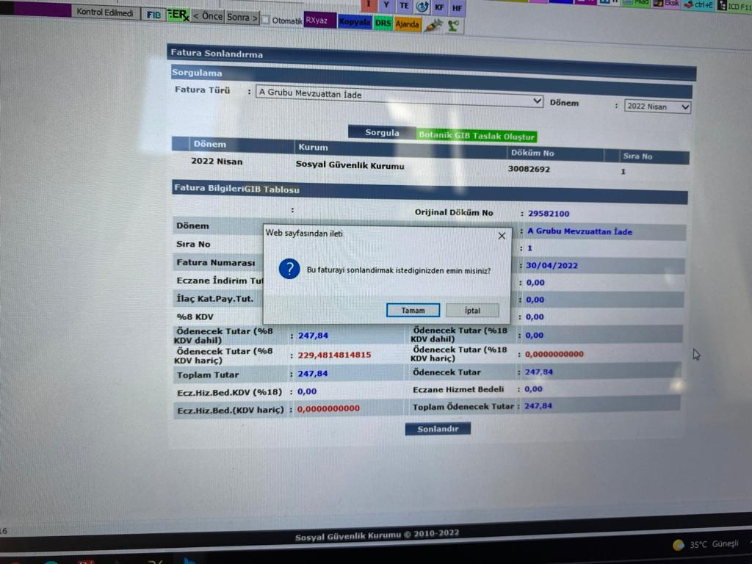
6

Slide 15
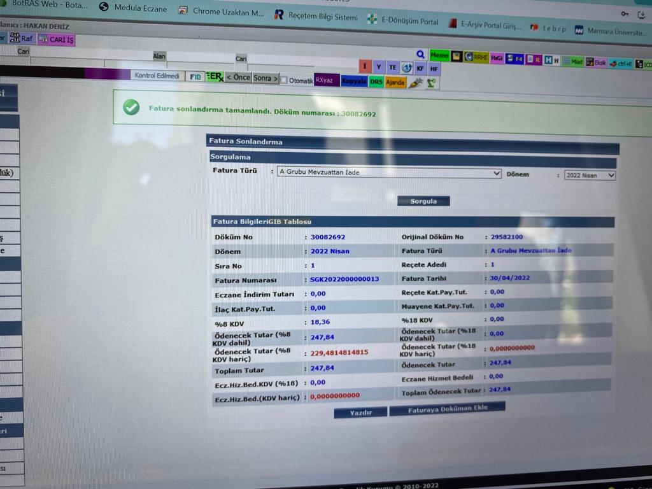
7

